Slide 1
মাল্টিমিডিয়া ক্লাসে সবাইকে স্বাগতম
সময়
৩০ সে.

Slide 2
সময়
৩০ সে.
শিক্ষক পরিচিতি
পাঠ পরিচিতি
তন্ময় কুমার মণ্ডল
সহকারী শিক্ষক (কৃষি)
বিদ্যানন্দী হোসেনপুর দাঃ মাদ্রাসা
রাজৈর, মাদারীপুর।
মোবঃ ০১৯২৩৮৭৩৭৬৬
নবম-দশম শ্রেণি
বিষয়ঃ বাংলা সাহিত্য
পদ্যাংশ/কবিতা
সময়ঃ ৪৫ মিনিট

Slide 3
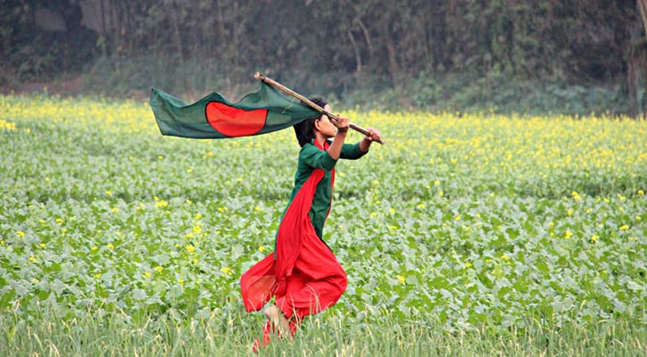
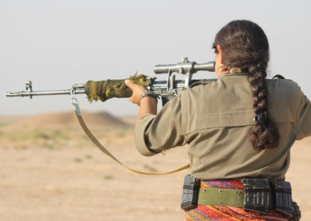
সময়
২ মি.
চিত্র দুটি বিশ্লেষণ করে একটি অর্থবোধক পাঠ প্রকাশ কর
আজকের পাঠ.........
সাহসী জননী বাংলা
কামাল চৌধুরী

Slide 4
শিখনফল
সময়
৩০ সে.
কবি পরিচিতি লিখতে পারবে।
প্রমিত উচ্চারণে কবিতাটি আবৃত্তি করতে পারবে।
শব্দার্থ বলতে পারবে।
কবিতাটির মূল্ভাব লিখতে পারবে।

Slide 5
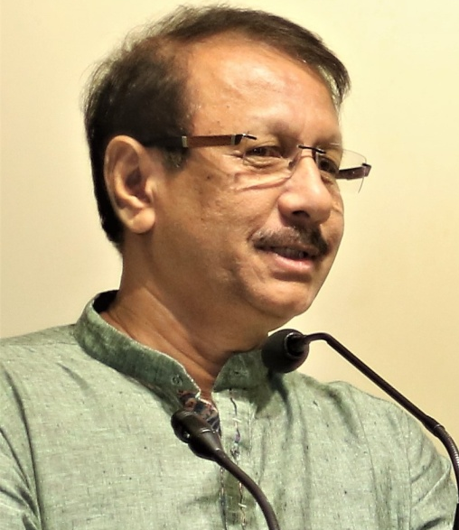
সময়
২ মি.
কামাল চৌধুরী
জন্ম ১৯৫৭,২৮ জানুয়ারী
পি এইচ ডি ডিগ্রি ২০০৬ সাল
কাব্যগ্রন্থ
মিছিলের সমান বয়সী, ধূলি ও সাগর দৃশ্য, হে মাটি পৃথিবীপুত্র
কিশোর কবিতা
আপন মনের পাঠশালাতে
পুরস্কার
বাংলা একাডেমি সাহিত্য পুরস্কার ও অন্যান্য
কবি পরিচিতি

Slide 6
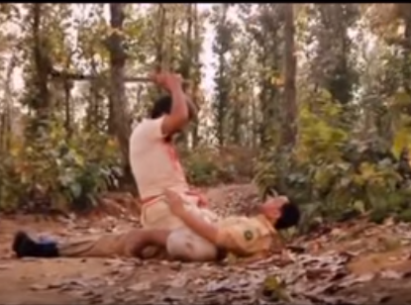
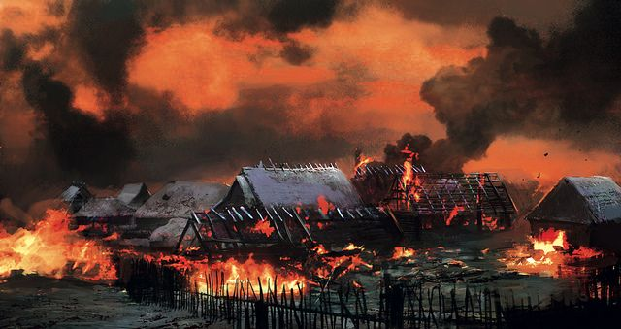
সময়
১০ মি.
আদর্শ পাঠ
সাহসী জননী বাংলা
কামাল চৌধুরী
তোদের অসুর নৃত্য......ঠা ঠা হাসি... ফিরিয়ে দিয়েছি
তোদের রক্তাক্ত হাত মুচড়ে দিয়েছি নয় মাসে
চির কবিতার দেশ...ভেবেছিলি অস্ত্রে মাত হবে
বাঙালী অনার্য জাতি, খর্ব দেহ ...ভাত খায়, ভীতু
কিন্তু কি ঘটল শেষে, কে দেখাল মহা প্রতিরোধ
অ আ ক খ বর্ণমালা পথে পথে তেপান্তরে ঘুরে
উদ্বাস্তু আশ্রয়হীন...পোড়াগ্রাম...মাতৃ অপমানে
কার রক্ত ছুঁয়ে শেষ হয়ে গেল ঘৃণার কার্তুজ।
সরব পাঠ

Slide 7
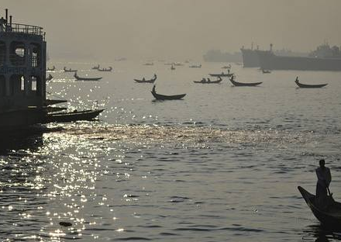
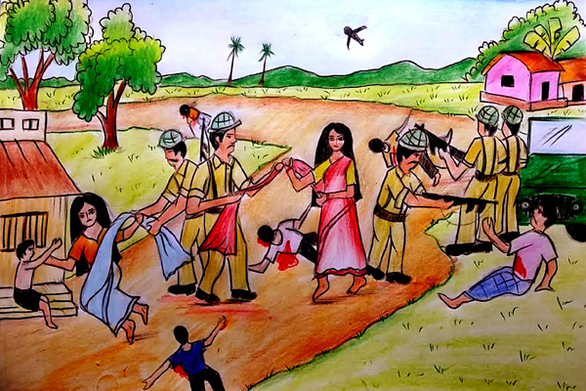
সময়
২.৩০ মি.
বুকে চাপা মৃতের আগুন
বুড়িগঙ্গা পদ্মা নদীতীর
ডাকাত পড়েছে গ্রামে মধ্যরাতে হানাদার আসে

Slide 8
সময়
৩ মি.
শব্দার্থ
চির কবিতার দেশ
কবিতায় বাংলাদেশকে বুঝানো হয়েছে
খর্বদেহ
ছোট/খাটো শরীর
অনার্য জাতি
কবি বাঙালীদেরকে এ আখ্যা দিয়েছেন

Slide 9
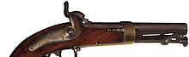
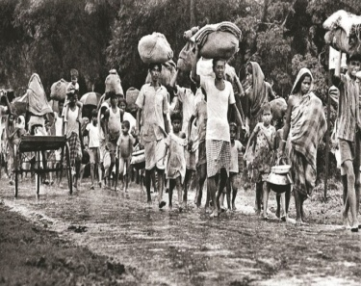
সময়
৩ মি.
শব্দার্থ
কার্তুজ
বন্দুকের টোটা
নীলকমল
কবিতায় মুক্তিযোদ্ধাদের বুঝিয়েছে
ভিটে মাটি হারা
উদ্বাস্তু

Slide 10
সময়
২+২=৪ মি.
একক কাজ
জোড়ায় কাজ
শব্দার্থ লিখ
চির কবিতার দেশ
অনার্য জাতি
খর্বদেহ
কবি পরিচিতি লিখ
নীলকমল
কার্তুজ
উদবাস্তু

Slide 11
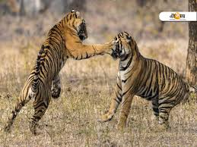
সময়
৪ মি.
গ্রেনেড উঠেছে হাতে
কবিতার হাতে রাইফেল
১৯৭১ সালে বাঙালী কবিরা কবিতাকে যুদ্ধের অস্ত্র হিসাবে ব্যবহার করেছিল। মুক্তিযোদ্ধারা বাঘের মত শক্তিশালী হয়ে ঊঠেছিল। ভীতু ও ভেতো যাদের অভিহিত করা হয়েছিল, তারা দেখাল শৌর্যের মহিমা, জয় করল স্বাধীনতা।
এবার বাঘের থাবা, ভোজ হবে আজ প্রতিশোধে

Slide 12
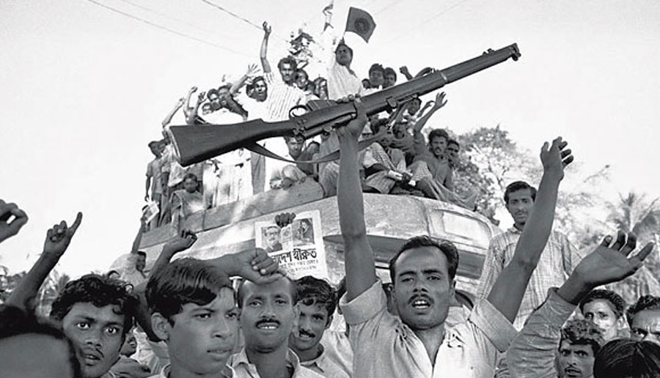
সময়
২.৩০ মি.
এসেছি আবার ফিরে...রাতজাগা নির্বাসন শেষে
এসেছি জননী বঙ্গে স্বাধীনতা উড়িয়ে ঊড়িয়ে

Slide 13
সময়
৫ মি.
সময়
৩.৩০ মি.
মূল্যায়ন
দলীয় কাজ
কবিতার হাতে কি?
ক
রাইফেল
খ
স্বধীনতা
গ
প্রতিশোধ
ঘ
গ্রেনেড
মূল্ভাব লিখ
মধ্যরাতে কারা এসেছিল?
বুকে কি চাপা?
পথে পথে তেপান্তরে কি ঘোরে?
হানাদার
মৃতের আগুন
অ, আ, ক, খ বর্ণমালা

Slide 14
সময়
১ মি.
বাড়ির কাজ
মুক্তিযুদ্ধে বাঙালীর সাহসীকতার পরিচয় সম্পর্কে একটি অনুচ্ছেদ লিখে আনবে।

Slide 15
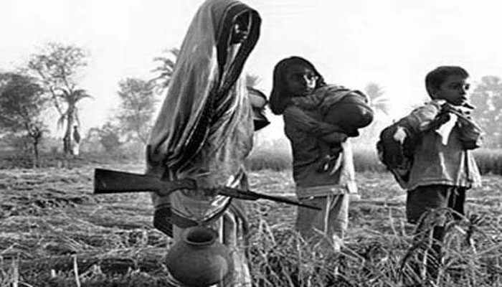
সময়
১ মি.
ধন্যবাদ

